Slide 1
Desarrollo de aplicaciones multiplataforma
Clase 6
Docente: Pedro Rosito

Slide 2
Índice
Services con HTTP
Observables
Promesas
Async-await

Slide 3
Observables
Permiten pasar mensajes entre “publishers” y “subscribers”.
Permite manejar varios eventos.
Puede ser cancelado.

Slide 4
Promesas
Maneja un solo evento cuando una operación asíncrona completa o falla.
Una promesa puede ser cumplida con un valor, o rechazada con una razón (error).
No se puede cancelar.

Slide 5
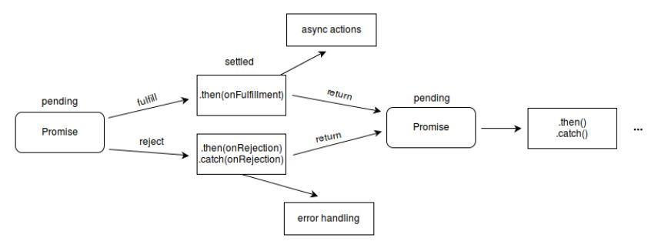
Estados de una promesa

Slide 6
Async-await
Permite escribir código asincrónico de forma sincrónica.
Una función “async” puede contener una expresión “await”.
El “await” pausa la ejecución de la función async , espera a la resolución de la promesa, luego continúa con la ejecución de la función async y retorna el valor.

